Slide 1
Celle elettrochimiche
Una cella elettrochimica (o pila) è costruita in modo tale che le due semireazioni di ossidazione e riduzione di una reazione redox avvengano in due compartimenti separati, detti semicelle.
Ad esempio, la pila Daniell sfrutta la reazione spontanea: ${Zn}_{(s)}+{Cu}_{(aq)}^{2+}→{Cu}_{(s)}+{Zn}_{(aq)}^{2+}$
Nella pila, le semireazioni ${Zn}_{(s)}→{Zn}_{(aq)}^{2+}+2 e^{−}$ e ${Cu}_{(aq)}^{2+}+2 e^{−}→{Cu}_{(s)}$ avvengono in due semicelle separate, collegate tra loro da un filo metallico e da una barriera porosa che permette il passagio di ioni.
La prima, la semireazione di ossidazione, avviene nella semicella anodica (o anodo); la seconda, la semireazione di riduzione, avviene nella semicella catodica (catodo).
Nella cella elettrochimica, l’energia chimica immagazzinata nelle specie che si ossidano e si riducono viene trasformata in energia elettrica, cioè nel passaggio di elettroni attraverso il filo metallico.

Slide 2
Gli elettroni ceduti nella reazione di ossidazione che avviene all’anodo vengono acquistati nella reazione di riduzione che avviene al catodo e passano da una semicella all’altra attraverso un conduttore di corrente elettrica (un filo metallico) che congiunge le due semicelle.
Perchè la pila funzioni è anche necessario che sia presente un ponte salino, che ha la funzione di chiudere il circuito della pila, riportando la neutralità nelle due soluzioni attraverso il passaggio di ioni. Il ponte salino contiene un elettrolita inerte (non coinvolto nella reazione redox).
Ossidazione
Riduzione
L’anodo è il polo della pila con segno negativo, il catodo quello con segno positivo.
I diversi elementi che costituiscono una cella elettrochimica possono essere rappresentati in maniera schematica:
Per la cella Daniell: Zn_{(s)} | Zn²⁺_{(aq)} || Cu²⁺_{(aq)} | Cu _{(s)}
In questa rappresentazione, l’anodo viene indicato a sinistra, il catodo a destra. Le linee verticali singole indicano una separazione di fase (ad esempio in questo caso tra la soluzione e il metallo solido), la doppia linea verticale indica il ponte salino.

Slide 3
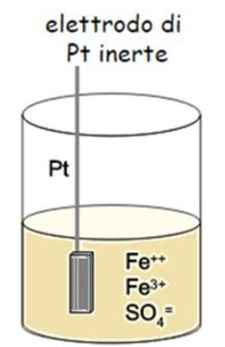
Elettrodi
Anodo e catodo costituiscono gli elettrodi della pila. Esistono diversi tipi di elettrodo, a seconda delle specie coinvolte nella reazione di ossidoriduzione.
Gli elettrodi attivi sono elettrodi in cui è coinvolta una specie metallica, in grado di condurre la corrente. Gli elettrodi della pila Daniell sono entrambi elettrodi attivi.
Esempio: le semicelle Fe_{(s)} | Fe³⁺_{(aq)} e Hg_{(l)} | Hg⁺_{(aq)} hanno entrambe elettrodi attivi.
Gli elettrodi inerti sono elettrodi che non partecipano alla semireazione di ossidazione o di riduzione che avviane nella semicella, ma sono solo utilizzati per condurre gli elettroni verso l’altra semicella.
Esempio: se la semireazione che avviene nella semicella è ${Fe}_{(aq)}^{3+}+e^{−}→{Fe}_{(aq)}^{2+}$ nessuna delle specie coinvolta può essere utilizzata come elettrodo. In questo caso si immerge nella soluzione un elettrodo di un metallo interte (Pt) che permette il passaggio di elettroni. Lo schema della semicella è: Pt_{(s)} | Fe³⁺_{(aq)} , Fe²⁺_{(aq)}
Un altro elettrodo interte è basato sulla semireazione:
$${Mn}_{(aq)}^{2+}+4 H_{2}O_{(l)}→MnO_{4(aq)}^{−}+8 H_{(aq)}^{+}+5 e^{−}$$
$${Pt}_{(s)} | {Mn}_{\left(aq\right)}^{2+},{MnO}_{4\left(aq\right)}^{−},H_{\left(aq\right)}^{+}$$

Slide 4
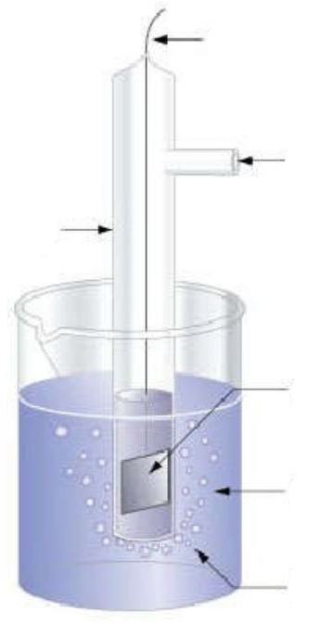
filo di Pt
Gli elettrodi a gas vengono utilizzati quando una delle specie coinvolte è un gas. In questo caso il gas viene fatto gorgogliare all’interno della soluzione. In soluzione è presente anche un elettrodo di un metallo interte (ad esempio, Pt).
Esempio: nell’elettrodo a idrogeno, la semireazione che avviene è $2 H_{(aq)}^{+}+2 e^{−}→H_{2(g)}$ . L’elettrodo costruito su questa semireazione può essere schematizzato come: Pt_{(s)}, H_{2(g)} | H⁺_{(aq)}
Un altro elettrodo di questo tipo è: Pt_{(s)}, Cl_{2(g)} | Cl⁻_{(aq)}
H_{2(g)}
tubo di vetro
lamina
di Pt_{(s)}
(elettrodo)
H⁺_{(aq)}
bolle di H_{2(g)}
Esempio: Scrivere lo schema di una pila costruita sulla seguente reazione redox:
$$6 {Cl}_{(aq)}^{−}+{Cr}_{2}O_{7(aq)}^{2−}+14 H_{(aq)}^{+}→3 {Cl}_{2(g)}+2 {Cr}_{(aq)}^{3+}+7 H_{2}O_{(l)}$$
Semireazioni: OX: $6 {Cl}^{−}→3 {Cl}_{2}+6 e^{−}$
RED: ${Cr}_{2}O_{7}^{2−}+6 e^{−}+14 H^{+}→2 {Cr}^{3+}+7 H_{2}O$
Pila: ${Pt}_{(s)}, {Cl}_{2(g)} | {Cl}_{\left(aq\right)}^{−}$|| ${{Cr}_{2}O_{7}^{2−}, Cr}^{3+},H_{(aq)}^{+}| {Pt}_{(s)}$

Slide 5
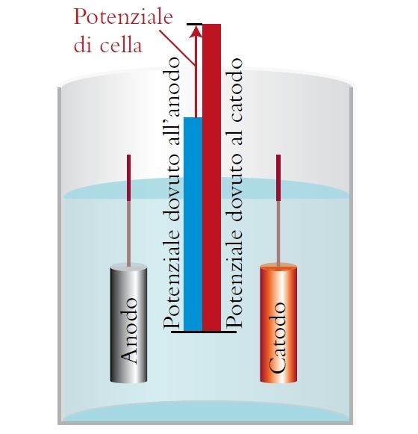
Forza elettromotrice della pila
La tensione o forza elettromotrice (f.e.m) della pila può essere letta collegando un voltmetro ai due elettrodi che costituiscono la pila. Questo valore è in relazione con la corrente elettrica (elettroni per secondo) che attraversa il conduttore metallico. La tensione ai capi della pila è anche detta potenziale di cella della pila.
Il potenziale di cella $ΔE$ dipende dalle specie coinvolte nella reazione di ossidoriduzione che è alla base della pila e dalla tendenza delle due coppie redox presenti nella semicelle a ossidarsi o ridursi.
Per ciascuna delle semicelle, si può definire il valore del potenziale di riduzione $E$ della coppia di specie redox coinvolte. Il potenziale della cella è pari alla differenza tra il potenziale di riduzione (= tendenza a ridursi) del catodo e quello dell’anodo. I potenziali si misurano in Volt (V).
Ad esempio: in condizioni standard (°), il potenziale di cella della pila Daniell è pari a 1.103 V, in quanto $ΔE^{o}=E_{{Cu}^{2+}/Cu}^{o}−E_{{{Zn}^{2+}}/{Zn}}^{o}=0.340 V−\left(−0.763 V\right)=1.103 V$
Ma come si definiscono i potenziali di riduzione standard di ciascuna semicella?

Slide 6
Potenziale di riduzione di una semicella
I potenziali di riduzione della semicella non sono definiti in modo assoluto: non è possibile misurare il valore assoluto del potenziale di una singola semicella.
I valori del potenziale di riduzione dei diversi elettrodi sono su una scala relativa, che rappresenta la tendenza di un a specie a ridursi, rispetto ad un’altra specie. Questi valori vengono misurati sperimentalmente confrontando due semicelle, cioè preparando una pila basata sulla coppia di semicelle e misurando la f.e.m.
E’ necessario definire un valore rispetto al quale i potenziali sono misurati (lo zero della scala). Questo valore è attribuito all’elettrodo standard a idrogeno (SHE).
I potenziali di riduzione tabulati sono definiti:
In condizioni standard, cioè:
Rispetto all’elettrodo standard a idrogeno: ${Pt}_{(s)} , H_{2(g)} (1 atm) | H_{\left(aq\right)}^{+}(1.00 M)$
a 25°C,
con concentrazioni delle specie in soluzione coinvolte nella reazione redox ciascuna pari a 1.00 M,
con una pressione del gas (nel caso che una delle specie coinvolte sia un gas) pari a 1 atm.

Slide 7
I potenziali tabulati sono sempre potenziali di riduzione, cioè sono associati alla reazione di riduzione. La reazione opposta, di ossidazione, ha un potenziale che è pari all’opposto della reazione di riduzione.
Esempio: ${Zn}_{(aq)}^{2+}+2 e^{−}→ {Zn}_{(s)}$ riduzione $E_{red}^{o}=−0.763 V$
${Zn}_{(s)}→ {Zn}_{(aq)}^{2+}+2 e^{−}$ ossidazione $E_{ox}^{o}=0.763 V$
OX | + | n e⁻ | → | RED | E° (V)
F₂ | + | 2 e⁻ | → | 2 F⁻ | +2.87 | forti ossidanti forti riducenti
MnO₄⁻ + 8 H⁺ | + | 5 e⁻ | → | Mn²⁺ + 4 H₂O | +1.51
Ag⁺ | + | e⁻ | → | Ag | +0.8
Cu²⁺ | + | 2 e⁻ | → | Cu | +0.34
2 H⁺ | + | 2 e⁻ | → | H₂ | 0.00
Zn²⁺ | + | 2 e⁻ | → | Zn | -0.76
K⁺ | + | e⁻ | → | K | -2.92
Li⁺ | + | e⁻ | → | Li | -3.04
Il valore del potenziale di riduzione è una misura della tendenza di una reazione a procedere da sinistra a destra, ovvero della facilità con la quale una data specie è ridotta. Maggiore è E°, più forte è l’agente ossidante.

Slide 8
Esempio: Calcolare la f.e.m. in condizioni standard ($ΔE^{o}$) della pila nella quale avviene la reazione:
$${Cu}_{(s)}+2 {Ag}_{(aq)}^{+}→{Cu}_{(aq)}^{2+}+2 {Ag}_{(s)}$$
Esempio: Qual è la f.e.m. per la pila nella quale il Cl₂ ossida il Fe²⁺ a Fe³⁺?

Slide 9
Esempio: Il potenziale della pila Cd_{(s)} | Cd²⁺_{(aq)} (1 M) || Cu²⁺_{(aq)} (1 M) | Cu_{(s)} a 25°C è stato misurato ed è pari a 0.743 V. Sapendo che il potenziale di riduzione della coppia Cu²⁺/Cu è pari a 0.340 V, calcolare il potenziale di riduzione del Cd²⁺ a Cd.
Esempio: Determinare il potenziale per una pila basata sulla reazione redox $2 {Ag}_{(s)}+{Ni}_{(aq)}^{2+}→2 {Ag}_{(aq)}^{+}+{Ni}_{(s)}$. Determinare se la reazione procede in questo verso o nel verso opposto.

Slide 10
Potenziale di elettrodo e concentrazioni
In condizioni non standard, il potenziale di riduzione dipende dalle concentrazioni delle specie coinvolte nella semireazione di riduzione e dalla temperatura.
Per l’intera pila, il potenziale di riduzione in condizioni non standard è descritto dall’equazione di Nernst (da Walther Nernst, 1864-1941):
$$∆E=∆E^{o}−\frac{RT}{n𝓕}∙ln⁡Q$$
dove $∆E^{o}$ è la differenza tra i potenziali standard di riduzione di anodo e catodo, R è la costante universale dei gas, T la temperatura assoluta, n il numero di elettroni scambiati, $𝓕$ è la costante di Faraday (96˙485 C), che esprime il valore in Coulomb di una mole di elettroni, e Q il quoziente di reazione.
A 25°C:
$$∆E=∆E^{o}−\frac{0.059}{n}∙⁡\log{Q}$$
Per un singolo elettrodo, il potenziale a 25°C può essere calcolato dalle concentrazioni della forma ridotta ([red]) e della forma ossidata ([ox]):
$$E=E^{o}−\frac{0.059}{n}∙⁡\log{\frac{[red]}{[ox]}}$$
Esempio: Calcolare E per la semicella ${Pt}_{(s)}|{Mn}_{\left(aq\right)}^{2+}\left(0.10 M\right), MnO_{4\left(aq\right)}^{−}\left(0.050M\right), pH 4.00$
$MnO_{4(aq)}^{−}+8 H_{(aq)}^{+}+5 e^{−}→{Mn}_{(aq)}^{2+}+4 H_{2}O_{(aq)}$ $E_{MnO_{4}^{−}/{Mn}^{2+}}^{o}=1.51 V$
$$E=E^{o}−\frac{0.059}{n}\log\left(\frac{\left[{Mn}^{2+}\right]}{\left[MnO_{4}^{−}\right]{\left[H^{+}\right]}^{8}}\right)=1.51−\frac{0.059}{5}\log\left(\frac{0.10}{0.050{\left(1.0∙{10}^{−4}\right)}^{8}}\right)=1.41 V$$

Slide 11
Esempio: Calcolare la f.e.m. della pila: ${Ni}_{(s)}|{Ni}_{\left(aq\right)}^{2+}(0.1 M)$||${Ag}_{\left(aq\right)}^{+}\left(0.1 M\right)|{Ag}_{(s)}$
Esempio: Valutare se la reazione redox nella pila ${Ag}_{(s)}|{Ag}_{\left(aq\right)}^{+}(0.075 M)$||${Hg}_{\left(aq\right)}^{2+}\left(0.85 M\right)|{Hg}_{(l)}$
procede in modo spontaneo nel verso indicato.
La reazione avviene nel verso scritto.

Slide 12
$∆E$ e costante di equilibrio della reazione
Una cella elettrochimica è un sistema non in equilibrio: la pila produce energia fintanto che la reazione redox su cui è basata continua ad avvenire.
Nella pila scarica, l’equilibrio è stato raggiunto e la tensione ai capi della pila a questo punto è pari a zero. In queste condizioni è possibile calcolare la costante di equilibrio della reazione redox in esame:
Quindi: ovvero (a 25°C):
$$ΔE=ΔE^{o}−\frac{RT}{nℱ}\ln{Q}$$
in condizioni di equilibrio: $Q=K_{eq}$
$∆E=0$
$$K_{eq}=exp⁡\left(\frac{ΔE^{o}nℱ}{RT}\right)$$
$$K_{eq}={10}^{{ΔE^{o}n}/{0.059}}$$
Esempio: Calcolare la costante di equilibrio a 25°C per la reazione:
$${Cl}_{2(g)}+2 {Br}_{(aq)}^{−}⇌2 {Cl}_{(aq)}^{−}+{Br}_{2(l)}$$
a partire dai potenziali di riduzione: $E_{{Cl}_{2}/{Cl}^{−}}^{o}=+1.36 V$, $E_{{Br}_{2}/{Br}^{−}}^{o}=+1.09 V$

Slide 13
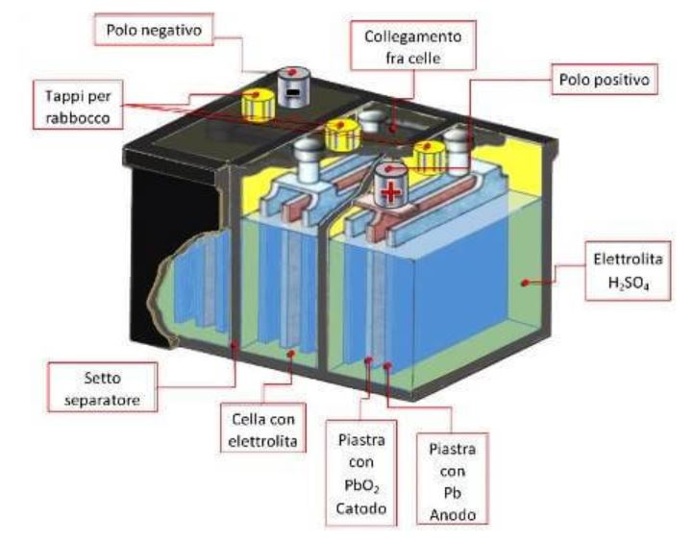
Accumulatore al piombo
Un esempio comune di pila è l’accumulatore al piombo presente nelle automobili.
Questa pila è costituita da un anodo di Pb e un catodo di PbO₂ supportato su Pb. Entrambi elettrodi sono immersi in una soluzione di H₂SO₄ al 37% in peso. Durante la scarica della pila, ad entrambi gli elettrodi si forma PbSO₄, un sale poco solubile che si deposita sugli elettrodi.
Le semireazioni che avvengono all’anodo e al catodo sono:
Anodo (ox): ${Pb}_{(s)}+SO_{4(aq)}^{2−}→PbSO_{4(s)}+2 e^{−}$
Catodo (red): $PbO_{2(s)}+4 H_{(aq)}^{+}+SO_{4(aq)}^{2−}+2 e^{−}→PbSO_{4(s)}+2 H_{2}O_{(l)}$
La reazione redox complessiva è:
$${Pb}_{(s)}+2 SO_{4(aq)}^{2−}+4 H_{(aq)}^{+}→2 PbSO_{4(s)}+2 H_{2}O_{(l)}$$
Ciascuna cella presente nella batteria di un’auto fornisce 2 V. Le celle sono disposte in una griglia che ne contiene 6, per un totale di 12 V.
La batteria può essere ricaricata facendo avvenire le reazioni opposte.

Slide 14
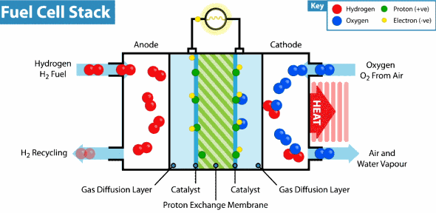
Celle a combustibile (fuel cells)
Un altro esempio famoso è costituito dalle celle a combustibile, dove la reazione di ossidazione è una ossidazione. Nell’esempio sotto, H si ossida a H₂O, e l’ossigeni dell’aria si riduce a H₂O. Il $∆E^{o}$ > 0.
Cathode (reduction): O₂(g) + 4 H⁺(aq) + 4e⁻ → 2H₂O(l) Eº = 1.23 V
Anode (oxidation): H₂(g) → 2H⁺(aq) + 2e⁻ Eº = 0.00 V
$∆E^{o}$ = 1.23 – 0 = 1.23 V > 0.
Il «combustibile» può essere idrogeno, ma anche altre molecole organiche il cui potenziale di ossidazione è favorevole, come ad esempio gli alcol.

Slide 15
Elettrolisi
L’elettrolisi è il fenomeno inverso rispetto a quello spontaneo che avviene in una cella elettrochimica: l’elettrolisi trasforma energia elettrica in energia chimica.
Nel caso di una cella elettrolitica, l’energia viene applicata ai capi di anodo e catodo, in modo che gli elettroni si muovano in modo opposto al loro movimento spontaneo (quello che avviene nella cella elettrochimica).
Anche in questo caso all’anodo avviene un processo (non spontaneo!) di ossidazione, al catodo quello (non spontaneo!) di riduzione.
Nell’esempio in figura, produzione di magnesio e cloro nel processo industriale Dow: una soluzione di MgCl₂ fuso è sottoposta a elettrolisi, producendo all’anodo Cl₂ per ossidazione del cloruro e al catodo Mg, per riduzione di Mg²⁺.
Calcolando il potenziale, in questo caso $∆E<0$.

